Slide 1
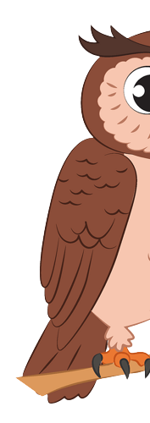
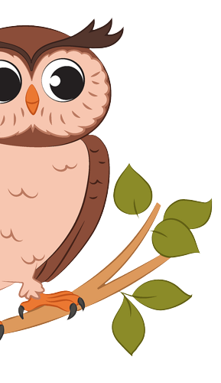
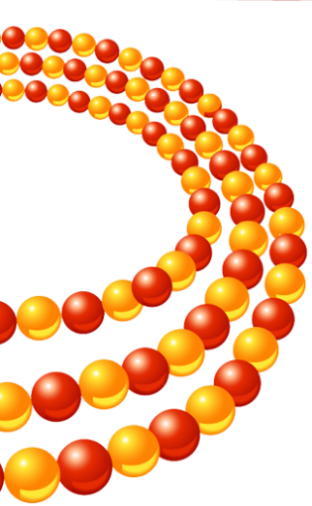
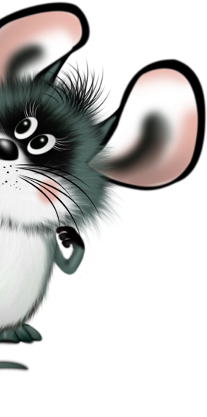
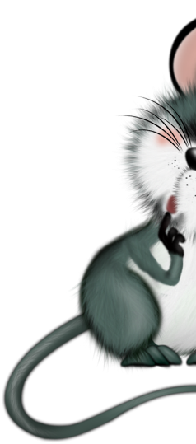
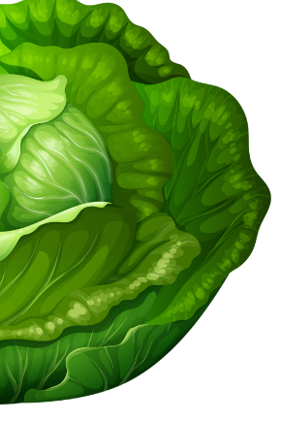
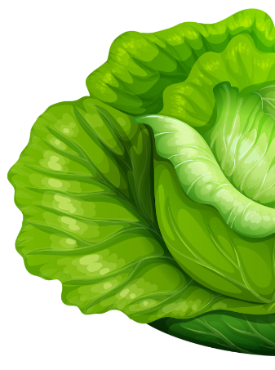
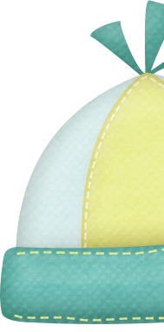
Ш
С
Ш
С
С
Игра Буквашки»
предназначена для детей дошкольного возраста.
Цель: дифференциация звуков [С] - [Ш] в словах.
Игровая задача:
Ребенок произносит название картинки, изображенной на букашке и определяет, какой звук есть в данном слове: С или Ш.
После этого логопед кликает по букашке, она раскрывает крылышки, и ребенок увидев написанную под крыльями букву, понимает, прав он или ошибается.
Речевой материал: сумка, машина, бусы, мышь, мешок, сова, шапка, капуста, шкаф, ананас.
Ш
С
Ш
С
Ш

Slide 2
Ш
С
С
Ш
Ш
С
Ш
С
Ш
С

